Slide 1
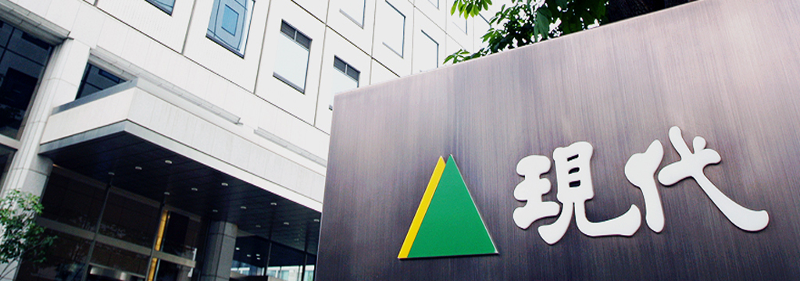
현대무벡스㈜ 인턴 채용
Ⅰ. 모집분야 및 응시자격
부서 | 직무 | 모집 인원 | 근무 지역 | 자격요건
제조팀 | 내작품 기계 조립 | 0명 | 현대무벡스 청라 R&D센터 | 1) 군필자 또는 군 면제자 2) 전문학사 이상 또는 2022년 2월 졸업 예정자 3) 기계 관련 전공자
설치팀 | 현장 설비시운전 및 관리업무지원 | 0명 | 경기 시흥, 충청지역 출장 근무 위주 | 1) 군필자 또는 군 면제자 2) 전문학사 이상 또는 2022년 2월 졸업 예정자 3) 기계, 전기,메카트로닉스 관련 전공자
서비스 사업팀 | Call 대응, 고객응대, 현장 정기점검, 유지보수 현장 A/S, | 0명 | 물류서비스-경기, 충청, 전라 출장 위주 PSD서비스: 서울, 경기 출장 위주 | 1) 군필자 또는 군 면제자 2) 전문학사 이상 또는 2022년 2월 졸업 예정자 3) 전기/전자 관련 전공자
※ 비고
1. 근무시간: 08:30 ~ 17:30 (주 5일 근무, 1일 8시간) <현장 출근의 경우, 현장 상황에 따른 유동적 근무>
2. 처우
- 190만원/月, 4대보험 가입, 식사 제공, 셔틀버스 등
3. 출장근무의 경우 출장비 지원(숙박비, 식비, 잡비 등)
4. 인턴 수료의 경우, 당사 공채 서류전형 면제 혜택 제공 (기존 인턴 시행 인원 70~80% 정규직 채용)
5. 2020년 5급사원 기본 연봉, 성과급 등 포함 시 4천만원 초반 수준 (복리후생 등 포함 시 후반 수준)
Ⅱ. 전형절차
전형 | 기간 | 비고
서류접수 | ~ ’21.06.28(월) 오전 10시 | 이메일 접수 : mincheol.jang@hyundaimovex.com
인적성검사 | ~ ’21.07.01(목)
1차 면접 | ‘21.07.02(금) ~ ’21.07.09(화)
채용검진
인턴 시행 | ‘21.07.12(월) ~ 21.12.31(금)
※ 상세 사항은 이메일로 안내 예정이며, 지원자 수, 코로나 등 기타 사유로 일정이 다소 변경될 수 있습니다.

